Slide 1

SignalForge (Alat Nirkabel Serbaguna)
EL5032 PERANCANGAN SISTEM ELEKTRONIKA
Tim Penyusun:
Mohamad Imam Firdaus (23224002)
Saufik Ramadhan (23222019)

Slide 2
Abstrak
SignalForge merupakan alat multifungsi untuk penggiat keamanan digital dan siber atau sekadar untuk hobbyst karena kemampuannya untuk membaca, meniru, dan berinteraksi dengan berbagai sinyal radio frekuensi (RF), kartu RFID, dan protokol komunikasi lainnya. Alat ini memfasilitasi eksplorasi keamanan siber, pengujian perangkat keras, dan berbagai aplikasi lain di bidang teknologi informasi.

Slide 3
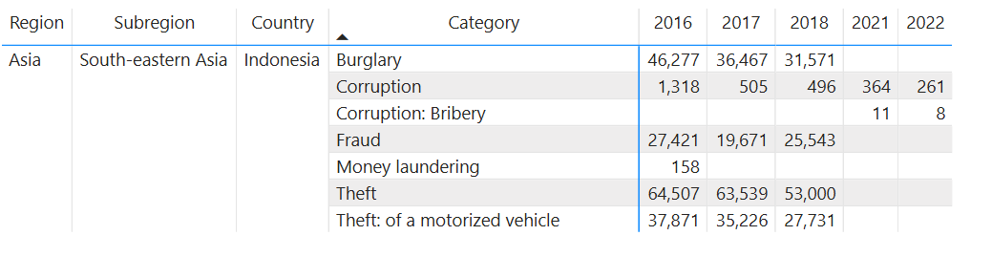
Latar Belakang

Slide 4
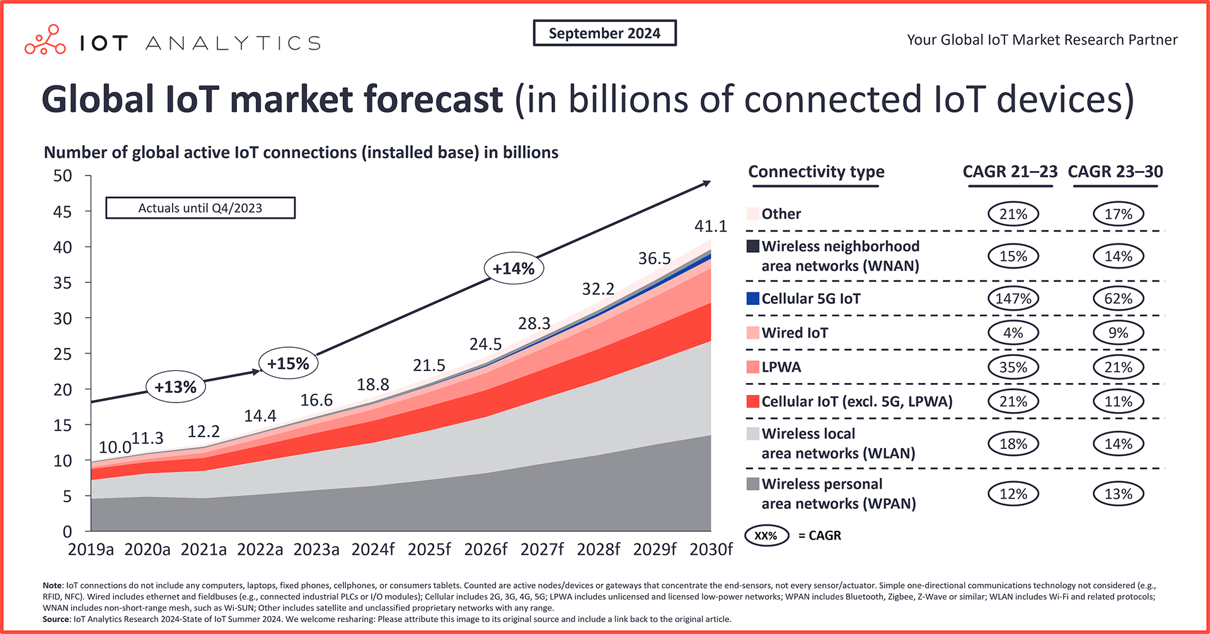
Latar Belakang

Slide 5
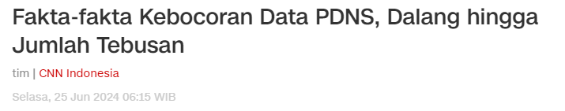
Latar Belakang

Slide 6
Latar Belakang
Indonesia menghadapi tantangan keamanan, dengan 27.731 kasus pencurian kendaraan bermotor dan 31.571 kasus perampokan rumah pada tahun 2018, serta ancaman keamanan siber seiring meningkatnya integrasi IoT. Untuk mendukung hobbyst dan pegiat siber dalam eksplorasi teknologi keamanan, alat ini dirancang agar mudah diakses, fleksibel, dan sesuai dengan kebutuhan teknis mereka. Selain itu, alat ini mendukung kebijakan TKDN pemerintah yang bertujuan mendorong penggunaan produk dalam negeri dan kemandirian teknologi.

Slide 7
Tujuan
Proyek ini bertujuan untuk merancang dan membangun prototipe alat multifungsi yang dapat digunakan untuk eksplorasi keamanan digital, pengujian RF, dan interaksi dengan perangkat IoT. Alat ini dirancang agar lebih terjangkau, mudah digunakan, dan dioptimalkan untuk memenuhi kebutuhan penggiat teknologi di Indonesia. Bersamaan dengan itu mendukung kebijakan TKDN dengan memaksimalkan penggunaan komponen dan sumber daya lokal.

Slide 8
Ruang Lingkup
Pembaca dan Peniru Sinyal RF (Radio Frequency): Alat dapat membaca, meniru, dan mengirim sinyal pada frekuensi umum (315MHz, 433MHz, 868MHz).
Pembaca dan Peniru Kartu RFID/NFC: Dapat digunakan untuk membaca kartu RFID dan NFC, serta meniru kartu pada frekuensi yang umum digunakan (125kHz, 13.56MHz).
Kompatibilitas dengan Protokol Infrared (IR): Alat mendukung pengendalian perangkat yang menggunakan IR seperti remote control.

Slide 9
Ruang Lingkup (cont’d)
Interaksi dengan Perangkat IoT: Kemampuan untuk mengontrol atau memanipulasi perangkat IoT menggunakan protokol komunikasi yang sesuai, seperti Wi-Fi atau Bluetooth.
Tampilan dan Antarmuka Sederhana: Layar kecil dan antarmuka berbasis tombol untuk memudahkan penggunaan.
Fitur Pengujian Keamanan: Dapat digunakan untuk pengujian penetrasi sederhana seperti analisis jaringan Wi-Fi atau perangkat yang menggunakan RF.
Dukungan TKDN: Memaksimalkan penggunaan komponen dalam negeri, seperti casing dan bagian mekanis, serta memanfaatkan tenaga ahli lokal untuk perancangan dan produksi alat.

Slide 10
Solusi dan Metodologi
Studi Literatur: Mengkaji fitur dan arsitektur pada perangkat serupa
Perancangan Sistem: Merancang arsitektur perangkat keras dan perangkat lunak yang mendukung fungsionalitas yang diinginkan.
Pengembangan Perangkat Keras: Membangun prototipe fisik alat menggunakan modul RF, RFID/NFC reader, dan mikrokontroler (seperti ESP32), dengan fokus pada penggunaan komponen dalam negeri yang sesuai dengan standar TKDN.
Pengembangan Perangkat Lunak: Mengembangkan firmware untuk mengontrol fungsi alat serta membuat antarmuka yang sederhana dan efisien.
Pengujian dan Validasi: Menguji kemampuan alat dalam berbagai skenario, termasuk pengujian sinyal RF, RFID, dan IR, serta konektivitas IoT.
Evaluasi TKDN: Menghitung dan memastikan komponen yang digunakan memenuhi syarat minimal TKDN, serta meneliti potensi penggunaan lebih banyak komponen lokal di masa depan.

Slide 11
Anggota Tim dan Pembagian Kerja
Mohamad Imam Firdaus
Saufik Ramadhan
PCB Routing
Fabrikasi
Pengembangan Firmware
Dokumentasi
Riset dan Studi Literatur
Perancangan Skematik
Pengembangan Firmware
Dokumentasi

Slide 12
Referensi
[1] Tim, “Fakta-fakta Kebocoran Data PDNS, Dalang hingga Jumlah Tebusan,” CNN Indonesia (2024), https://www.cnnindonesia.com/teknologi/20240624122531-185-1113359/fakta-fakta-kebocoran-data-pdns-dalang-hingga-jumlah-tebusan, diakses pada 08/10/2024.
[2] “Corruption and Economic Crime,” UNDOC (2024) , https://dataunodc.un.org/dp-crime-corruption-offences, diakses pada 08/10/2024.
[3] W. Iqbal, H. Abbas, M. Daneshmand, B. Rauf dan Y. A. Bangash, "An In-Depth Analysis of IoT Security Requirements, Challenges, and Their Countermeasures via Software-Defined Security," IEEE Internet of Things Journal, vol. 7, no. 10, pp. 10250-10276, (Oct. 2020).
[4] Satyajit Sinha, “Connected IoT device market update—Summer 2024,” IoT Analytics (2024), https://iot-analytics.com/number-connected-iot-devices/#:~:text=Number%20of%20connected%20IoT%20devices%20to%20grow%2013%25%20by%20end,by%20the%20end%20of%202024, diakses pada 09/10/2024.
[5] “Flipper Zero – Multi-tool Device for Geeks,” https://flipperzero.one, diakses pada 08/10/2024.

Slide 13
Anggaran Biaya
NO | Part | Satuan | Harga
1 | Microprocessor / Microcontroller : ESP32-C6 RP2040 (alternatives) | 1 1 | Rp. 135.000 Rp. 51.000
2 | NFC Reader (13.56MHz) : PN532 | 1 | Rp. 50.000
3 | 2.4GHz Wireless Module : NRF24L01 | 1 | Rp. 23.000
4 | IR Transceiver (Packet) | 1 | Rp. 5.000
5 | Displays: 128x64 0.96” OLED | 1 | Rp. 30.000
6 | RFID 125KHz Reader : 7941E | 1 | Rp. 52.000
7 | 2000 mah Li-Po Battery | 1 | Rp. 42.000
8 | Casing | 1 | Rp. 50.000
9 | Resistors and Capacitors | 1 Set | Rp. 30.000
10 | Push Buttons | 1 Set | Rp. 10.000
11 | PCB Fabrication |  | Rp. 80.000
 | Jumlah |  | Rp. 558.000

Slide 14
Indikator Keberhasilan
Fungsionalitas Alat Sesuai Spesifikasi:
Alat mampu membaca, meniru, dan mengirim sinyal RF pada frekuensi yang umum digunakan (315MHz, 433MHz, 868MHz).
Alat berhasil membaca dan meniru kartu RFID/NFC pada frekuensi 125kHz dan 13.56MHz.
Alat mampu mengirim dan menerima sinyal infrared (IR) untuk pengendalian perangkat berbasis IR.
Alat berhasil berinteraksi dengan perangkat IoT melalui protokol Wi-Fi atau Bluetooth.
Semua fungsi dasar dari alat beroperasi sesuai dengan desain dan tujuan proyek.
Kepatuhan terhadap TKDN (Tingkat Kandungan Dalam Negeri):
Minimal 40% komponen alat diproduksi di dalam negeri, sesuai dengan peraturan TKDN.
Penggunaan casing, bahan mekanik, dan komponen lokal, serta tenaga ahli dalam negeri untuk perancangan dan produksi.
Laporan evaluasi TKDN disusun dan menunjukkan bahwa alat memenuhi standar TKDN yang berlaku.

Slide 15
Indikator Keberhasilan (cont’d)
Keberhasilan Pengujian Sinyal dan Keamanan:
Alat berhasil digunakan untuk menguji dan meniru sinyal RF pada skenario uji lapangan.
Pengujian keamanan sederhana seperti analisis jaringan Wi-Fi dan manipulasi perangkat IoT dilakukan secara akurat.
Pengujian sinyal RFID/NFC berhasil, termasuk pembacaan dan peniruan kartu pada berbagai jenis kartu yang umum digunakan.
Stabilitas dan Reliabilitas Sistem:
Perangkat keras dan perangkat lunak berfungsi stabil selama pengujian jangka panjang tanpa gangguan.
Tidak terdapat kesalahan besar atau crash pada firmware selama penggunaan normal.

Slide 16
Indikator Keberhasilan (cont’d)
Kualitas Antarmuka Pengguna (UI/UX):
Alat memiliki antarmuka yang intuitif dan mudah digunakan, sesuai dengan desain yang diinginkan.
Pengguna dapat mengakses fungsi utama alat dengan navigasi yang sederhana.
Layar dan tombol berfungsi dengan baik, memberikan pengalaman pengguna yang responsif dan efektif.
Biaya Produksi Terjangkau:
Biaya produksi alat secara keseluruhan lebih rendah dibandingkan alat serupa.
Hasil akhir alat tetap memenuhi standar kualitas meskipun biaya produksinya ditekan.

Slide 17
Indikator Keberhasilan (cont’d)
Kompatibilitas dengan Standar Keamanan:
Alat mematuhi standar keamanan RF dan protokol IoT yang berlaku, serta tidak menyebabkan interferensi pada perangkat lain di sekitarnya.
Memenuhi regulasi yang relevan di Indonesia terkait penggunaan perangkat radio frekuensi dan IoT.

